Slide 1
Култура становања
Уређење ентеријера

Slide 2
Ентеријер
Да би породица од једног празног стамбеног простора створила себи дом, мора се позабавити планирањем и уређењем.

Slide 3
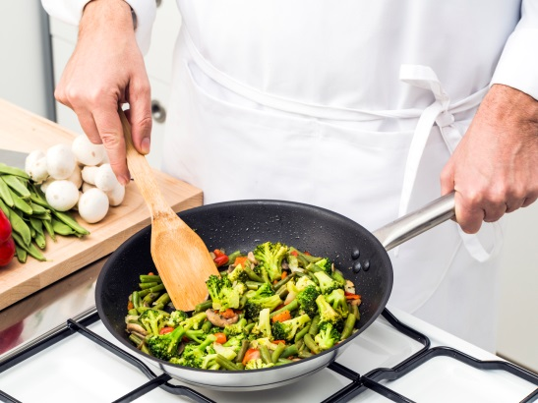
Становање подразумијева: боравак и окупљање укућана, исхрану, спавање, умни рад, припремање хране, одржавање хигијене, одлагање предмета, комуникацију, примање посјета…

Slide 4
Просторије које чине стан су
улаз, предсобље и хол,
дневна соба,
трпезарија и кухиња,
спаваћа соба,
дјечије собе и
купатило и WC.

Slide 5
Уређење ходника

Slide 6
Дневна соба
Дневна соба има више функција: користи се за рад, одмарање, разоноду, игру дјеце…

Slide 7
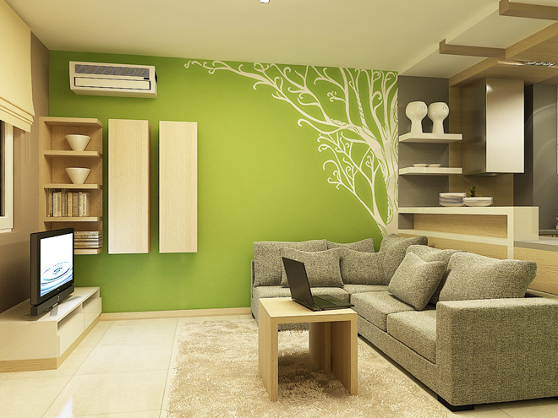

Slide 8
Кухиња и трпезарија
Основни облици радне кухиње су: једноредне, дворедне,кухиње у облику слова Г и кухиње у облику слова П.

Slide 10
Спаваћа соба

Slide 11
Дјечија соба

Slide 12
Купатило и WC
Купатило и WC је просторија за одржавање хигијене. Уколико је могуће добро је да су ове двије просторије одвојене. У кућама на више етажа потребно је имати WC на свакој етажи.

Slide 13
Израда плана стана помоћу софтвера

Slide 14
Google Sketchup

Slide 15
Радна свеска
На странам 68-75 погледати примјере софтвера за израду ентеријера.
На страни 40 можете нацртати основу своје собе са намјештајем.

